Slide 1

hh
https://www.youcode.com/html&css
HTML & CSS

Slide 2
hh
https://www.youcode.com/html&css
Html: « HyperText Mark-Up Language »
Html est un langage de marquage et structuration basé sur des balises qui permet de structurer une page web.
On utilise html pour :
*Structure du page.
*Publication des documents sur une page web.
*Hyperliens.
*Créer des formulaires de saisie.
*Inclure des ressources multimédias
*Les éléments sémantiques.
HTML
CSS
Définition
Structure
Syntaxe de code

Slide 3
hh
https://www.youcode.com/html&css
→Parmi les principaux composants du code Html sont les balises.
Voici les balises les plus importantes à connaître selon moi :
h1 : Titre
---->h2, h3, h4, h5 et h6 : Sous-Titres
p : Paragraphe.
Strong : « Gras ».
Em : « Italique ».
Div : Section.
Span : Sous-section.
CSS
Définition
Structure
Syntaxe de code

Slide 4
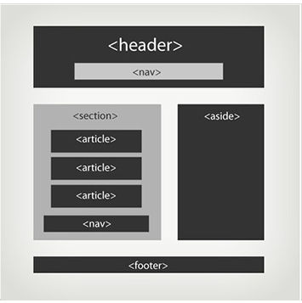
hh
https://www.youcode.com/html&css
HTML
CSS
Définition
Structure
Syntaxe de code
Nom | Détails
<section> | Section générique regroupant un même sujet, une même fonctionnalité, de préférence avec un en-tête, ou bien section d'application web
<article> | Section de contenu indépendante, pouvant être extraite individuellement du document ou syndiquée (flux RSS ou équivalent), sans pénaliser sa compréhension
<nav> | Section possédant des liens de navigation principaux (au sein du document ou vers d'autres pages)
<aside> | Section dont le contenu est un complément par rapport à ce qui l'entoure, qui n'est pas forcément en lien direct avec le contenu mais qui peut apporter des informations supplémentaires.
<header> | Section d'introduction d'un article, d'une autre section ou du document entier (en-tête de page).
<footer> | Section de conclusion d'une section ou d'un article, voire du document entier (pied de page).

Slide 5
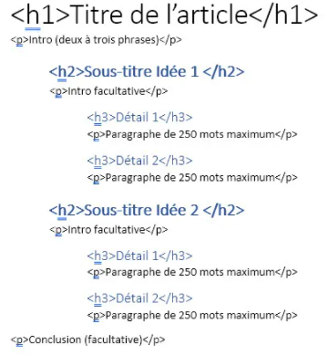
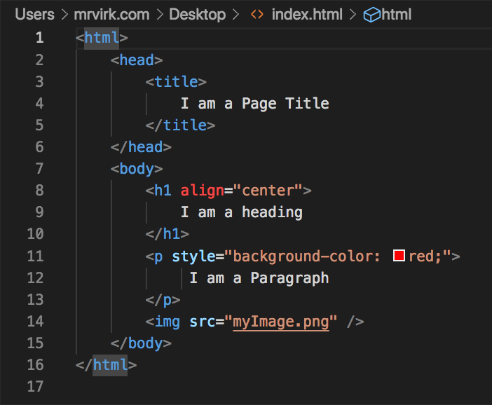
hh
https://www.youcode.com/html&css
h
HTML
CSS
Définition
Structure
Syntaxe de code

Slide 6
hh
https://www.youcode.com/html&css
CSS: « Cascading Style Sheets »
CSS est un langage qui permet de mettre en forme les pages web
Les propriétés de CSS :
*Présentation des pages web.
*Séparé d’Html au niveau de code.
*Independence.
*Facilité de maintenance.
HTML
CSS
Définition
Propriétés
Syntaxe de code

Slide 7
hh
https://www.youcode.com/html&css
font-family : Nom de la police.
font-size : Taille du texte. [px (pixels), % (pourcentage), em (taille relative)].
font-weight : Gras (bold : gras, bolder : plus gras, lighter : plus fin , normal : sans modification ).
font-style : (italic : italique, none : normal).
text-decoration : Décoration (underline : souligné, overline : ligne au-dessus, line-through : barré, blink : clignotant,
none : normal).
color : Couleur du texte . soit la couleur en anglais (black, blue, green, white,
red ), soit en hexadécimal (exemple #CC48A1).
HTML
CSS
Définition
Propriétés
Syntaxe de code

Slide 8
hh
https://www.youcode.com/html&css
line-height : Hauteur de ligne
background-image : Permet de définir l’url de l’image d’arrière plan
width : Largeur (s'applique uniquement aux éléments de type block)
height : Hauteur (s'applique uniquement aux éléments de type block)
margin : Marges extérieures ( max. 4 paramètres : "haut" - "droite" - "bas" - "gauche".
Exemple : margin:10px 0 13px 6px; si le paramètre "bas" n'est pas renseigné, il prend la valeur du "haut". Idem pour le "droite",
qui prend la valeur du "gauche".)
margin-top : Marge supérieure extérieure
margin-left : Marge gauche extérieure
margin-right : Marge droite extérieure
HTML
CSS
Définition
Propriétés
Syntaxe de code

Slide 9
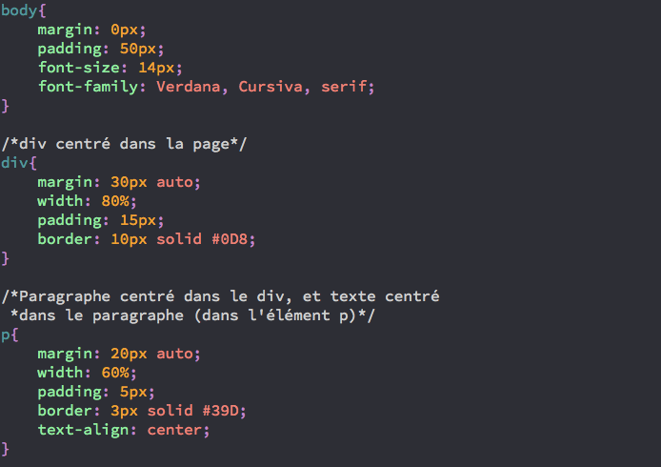
hh
https://www.youcode.com/html&css
Définition
Propriétés
Syntaxe de code

